Slide 1
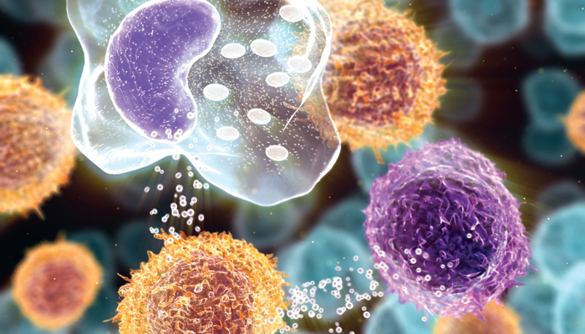
Modele evolutive rivale în imunologie, cu interpretări în mediul Matlab
Student: Ciobanu Ștefana
Coordonator științific: Lector Doctor Iacob Florin

Slide 2
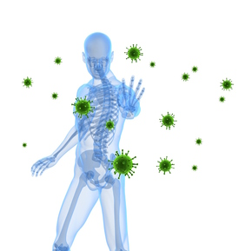
Cuprins:
Introducere
Fundamente teoretice relative la tema lucrării de licență
Modele matematice in context
Implementarea in Matlab
Concluzii

Slide 3

Introducere
Tema prezentei lucrări de licența se intitulează “Modele evolutive rivale în imunologie, cu interpretări în mediul Matlab”, fiind rezultatul curiozităţii mele în domeniu şi al unei provocări benefice în sensul satisfacerii respectivei curiozităţi.

Slide 4
2. Fundamente teoretice relative la tema lucrării de licență
Imunologia este:
o ramură a medicinei care studiază reacția organismelor la substanțe străine, precum virușii și bacteriile
unul dintre domeniile cele mai dinamice ale științelor biologice
este fundamentală pentru organismul uman și animal și de aceea, disfuncțiile imunitare severe sunt incompatibile cu supraviețuirea

Slide 5
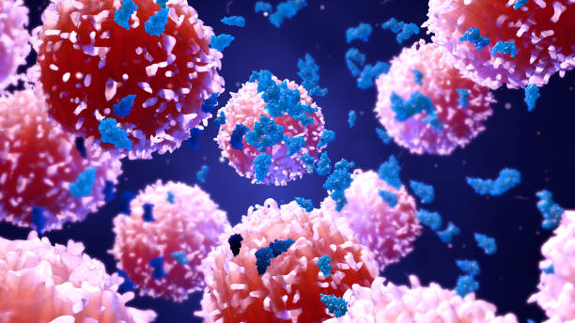
Organismul uman posedă două tipuri de imunitate:
imunitate înnăscută
imunitate dobândită sau specifică.
Unele persoane au o imunitate naturală, adică sunt, din naștere, rezistente la o serie de boli, în timp ce alte persoane își câștigă imunitatea, rezistență la boli, fie printr-o boală pe care a două oară nu o mai fac, fie prin vaccinarea contra anumitor boli.
Imunitatea specifică acționează diferit în funcție de categoria antigenului. Una dintre componentele principale ale răspunsului imun specific este imunoglobulina sau anticorpii.

Slide 6
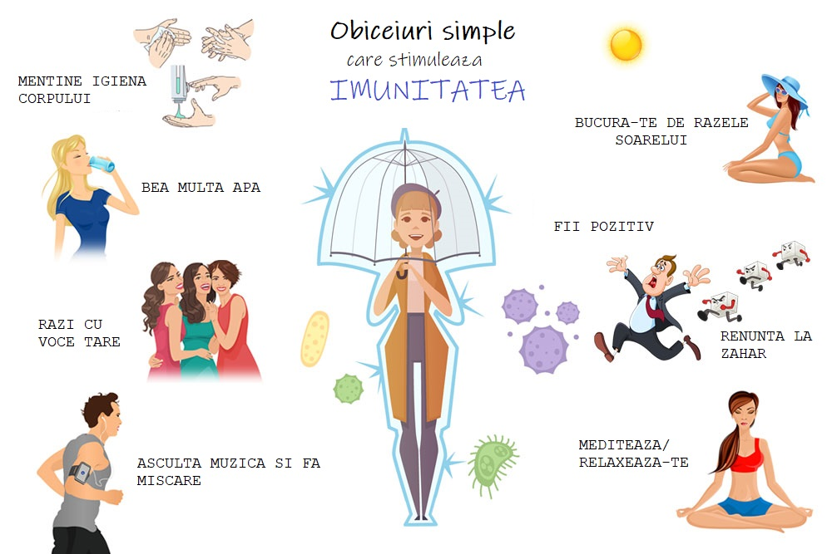

Slide 7

Imunologia studiază:
imunitatea normală: mecanismul normal de protecție imunologică a organismului față de agenții patogeni din mediu
imunodeficientele: sistemul imunitar este în incapacitatea totală sau parțială de a furniza un răspuns immunologic potrivit față de agenții patogeni
hipersensibilitatea imunologică: boli auto-imune și alergia
fenomenul de respingere de transplant

Slide 8

3. Modele matematice in context
Un cadru important pentru a organiza în mod sistematic concept imunologice sunt modelele matematice, deoarece arată o gama de rezultate ale diferitelor ipoteze imunologice care nu pot fi încă testate experimental.
Comportamenul unui model matematic este comparat cu date obținute din experimentele în vivo sau vitro, în cazul în care datele coincid în mare măsură, modelul poate fi folosit pentru descrierea funcției imunitare, dar și pentru predicția comportamentului său.

Slide 9
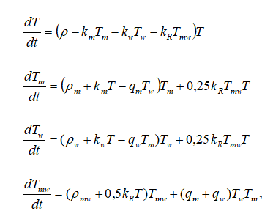
Modelul virusului HIV cu prezență de infecții duble

Slide 10
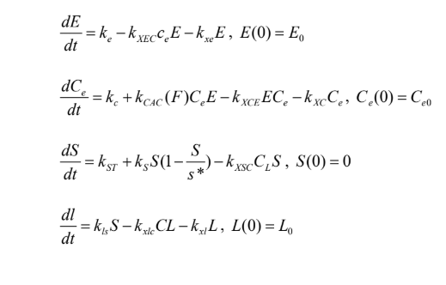
Modelului imunității la respingerea unui transplant

Slide 11

4. Implementarea in Matlab
soluțiile au fost obținute cu ajutorul funcției ode45
sinxata pentru funcția ode45 este următoarea:
[t,y] = ode45(odefun,tspan,y0)

Slide 12
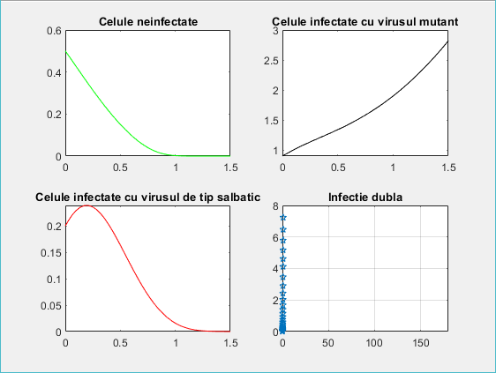
Implementarea modelului virusului HIV cu prezență de infecții duble

Slide 13
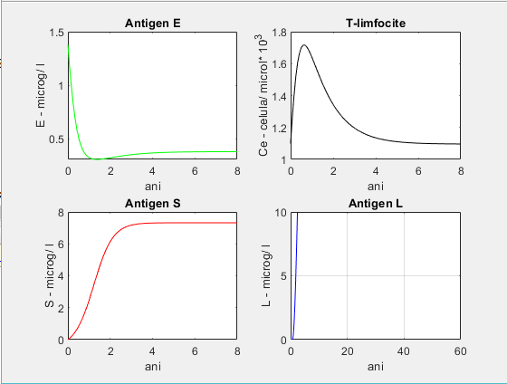
Implementarea modelului imunității la respingerea unui transplant

Slide 14
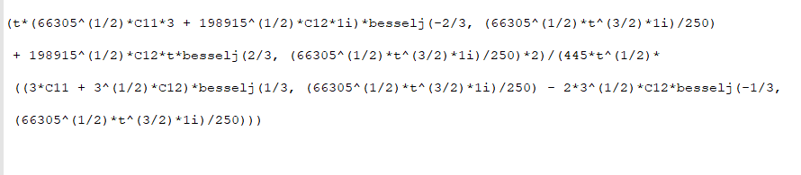
Implementarea modelului de creștere a unei tumori

Slide 15

5. Concluzii
Multe boli alte sistemului imunitar și nu numai, au avut tratament datorită informaticii, deoarece a pus în evidență rezultate relevante pentru stabilirea unor strategii de combatare sau prevenire a unor boli.
Întrucât practica medicală conține numeroase informații care apar și se modifică continuu, nu există nici o lucrare de specialitate care să epuizeze conținutul și rezultatele din domeniu.
Putem concluziona că matematica împreună cu informatica, reprezintă elemente esențiale în evoluție și în creșterea speranței de viață.

